Slide 1
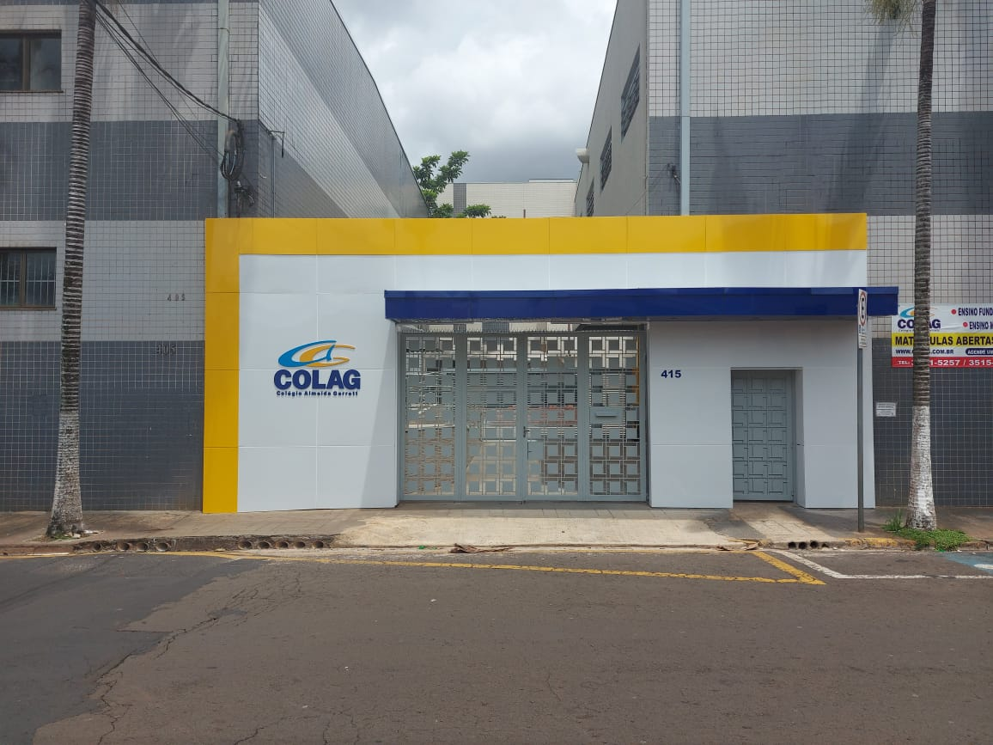

Reunião de pais 2021
ENSINO fundamental II 2021

Slide 2
Protocolos

Slide 3
Protocolos
ORIENTAÇÕES E PROTOCOLO VOLTA ÀS AULAS- 08/02/2021
1- PROVIDÊNCIAS DA ESCOLA:
Capacitação de professores e funcionários que estarão trabalhando presencialmente;
Aquisição de Epi’s e máscaras para uso dos funcionários e professores dentro da unidade escolar;
Limpeza dos ambientes a cada 3 horas como determina o protocolo sanitário;
Atenderemos diariamente 35% da capacidade de alunos da escola;
Foram organizadas turma A e B para o rodízio que deverá ser respeitado;
- Aferição da temperatura de todos os funcionários, professores e alunos na entrada da escola. Caso a temperatura esteja igual ou superior a 37,5°C não será permitida a permanência no ambiente escolar, conforme determinação contida no Protocolo de Segurança do Plano São Paulo

Slide 4
Protocolos
-Higienização de produtos, embalagens, utensílios, equipamentos e superfícies de distribuição das refeições ;
Horários alternados de refeições, com estudantes separados por turnos, diminuição de alunos por mesa e separação adequada das mesmas.
2- PROVIDÊNCIAS DAS FAMÍLIAS:
-Aferir a temperatura do filho(a) antes de sair de casa. Caso a temperatura esteja igual ou superior a 37,5°C , o(a) mesmo(a) deverá ficar em casa sob observação dos pais e/ou responsáveis;
OBS: Caso tenha algum familiar com suspeita de COVID, pedimos para que aluno fique em casa e aguarde o resultado do exame e liberação médica.
Todos os materiais trazidos pelos alunos dentro das mochilas, devem vir higienizados de casa;
Os lanches e marmitas que forem trazidos de casa, devem estar devidamente embalados, higienizados e identificados com o nome do aluno;

Slide 5
Protocolos
Cada aluno deverá utilizar sua própria garrafa de água que deverá estar identificada
O aluno deverá trazer 6 máscaras, devidamente identificadas e acondicionadas em saquinhos plásticos;
3- RECADOS IMPORTANTES:
Os horários de entrada e saída deverão ser seguidos rigorosamente;
Fica proibida a circulação de pessoas que não fazem parte do ambiente escolar dentro da unidade;
Os alunos deverão ser deixados pelos pais na entrada da escola, onde serão recepcionados pelos funcionários responsáveis pela triagem de aferição de temperatura e condutas de higiene;
Assuntos administrativos devem ser tratados, preferencialmente, por telefone ou e-mail;

Slide 6
Protocolos
Contamos com a colaboração de todos para que evitemos aglomerações e assim possamos cumprir todos os protocolos necessários à saúde e bem estar de todos.

Slide 7
APRESENTAÇÃO

Slide 8
Professores
PORTUGUÊS:
Gramática - Profª Ana (6º e 7º) ; Profª Eliane ( 8º e 9º )
Redação - Profª Talita ( 6º;7º;8º;9º);
Leitura: Profª Eliane ( 6º;7º;8º;9º);
MATEMÁTICA :
Profª Rita ( 6º;7º;8º;9º);
Profª Vanessa (6º e 7º) ;
Profª Roseli (7º;8º;9º);
Profª Milena (8º;9º);
BIOLOGIA: Profª Carol
FÍSICA: Profº Peterson
QUÍMICA: Profº
GEOGRAFIA: Profª Sâmya
HISTÓRIA: Profº Yuri (6º e 7º) Profº Rangel (8º e 9º)
INGLÊS : Profª Rose
ESPANHOL: Profª Thaís
ARTE : Profª Marina
MÚSICA: Profª Cris
DANÇA: Proª Raphaela
ED. FÍSICA/ESPORTES: Profº Daniel / Profº Júlio

Slide 9
Aulas Híbridas
Aulas pelo Zoom
Arquivo de como baixar o aplicativo
Comprometimento da família
Horário adaptado
Uniforme
Envolvimento do aluno na aula
Salas divididas em turma 1 e 2
-cronograma de rodizío

Slide 10
Cantina e restaurante
Lanchecard
única moeda que circulará no restaurante e na cantina
Valor anual: r$ 12, 00
Depósito : por “pague seguro”
Cartões de débito e crédito só serão aceitos na primeira semana
Acompanhamento dos gastos pelo site
Valor da marmita: r$ 13,20

Slide 11
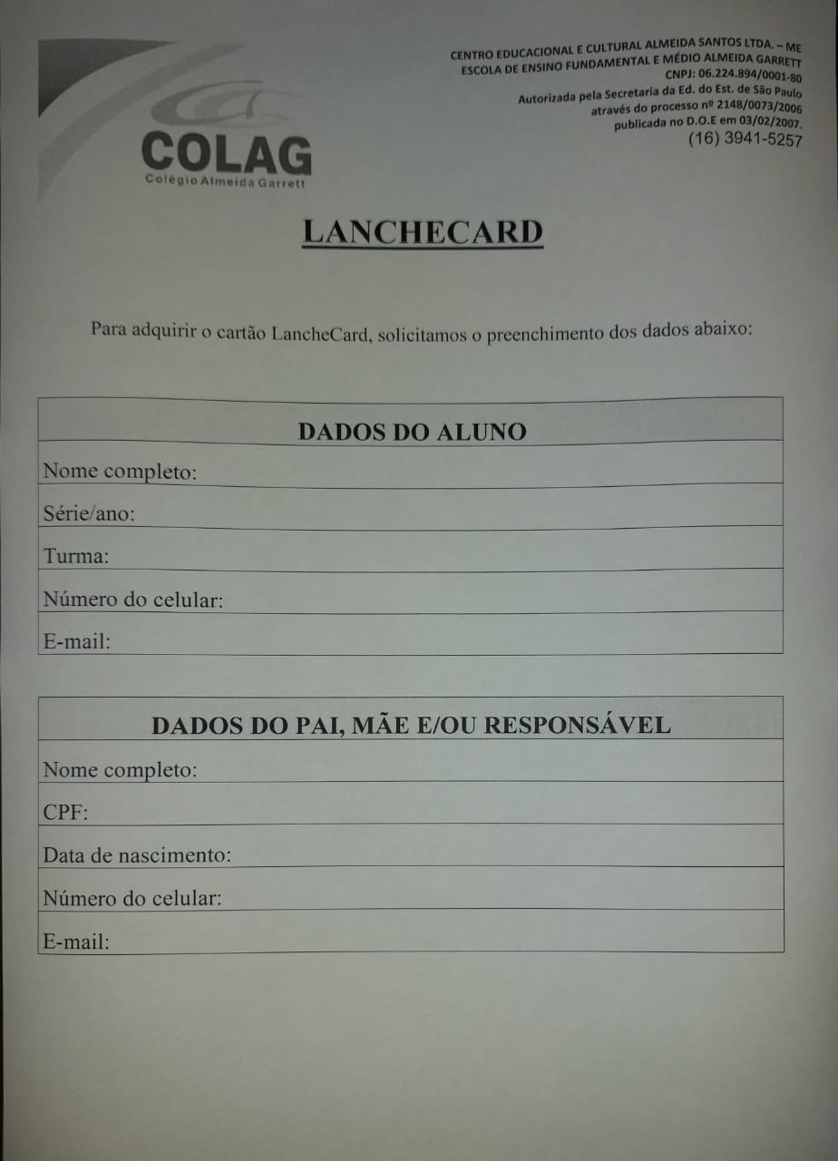
Cantina e restaurante

Slide 12
Site
Login e senha ;
Calendário escolar
Plano de aula
Recados e informativos
gabaritos
Boletim (semanal e bimestral)
Documentos legais (transerp e afins)

Slide 13
Grade Horária
 |  | Manha | 6º A | 6º B | 7ºA | 7ºB | 8ºA | 8ºB | 9ºA | 9ºB
2ª FEIRA |  | 7h30 8h20 | Geo- Sam | Red - Tal | Fis - Pet | Mat - Van | Mat - Rita | Mat - Mil | Gram - Eli | Ing - Rose
 |  | 8h50 9h40 | Fis - Pet | Mat - Van | Ing - Rose | Red - Tal | Geo- Sam | Gram - Eli | Mat - Mil | Mat - Rita
 |  | 9h40 10h30 | Red - Tal | Leit - Eli | Mat - Van | Ing - Rose | Fis - Pet | Mat - Rita | Geo- Sam | Mat - Mil
 |  | 11h 11h50 | Mat - Van | Mat - Rita | Red - Tal | Geo- Sam | Mat - Mil | Ing - Rose | Fis - Pet | Leit - Eli
 |  | 11h50 12h40 | Ing - Rose | Geo- Sam | Mat - Van | Fis - Pet | Gram - Eli | Mat - Mil | Mat - Rita | Red - Tal
3ª FEIRA |  | 7h30 8h20 | Hist - Yuri | Fis - Pet | Qui - Bia | Mat - Van | Mat - Rita | Red - Tal | Leit - Eli | Mat - Mil
 |  | 8h50 9h40 | Mat - Van | Hist - Yuri | Hist - Yuri | Qui - Bia | Red - Tal | Fis - Pet | Mat - Mil | Gram - Eli
 |  | 9h40 10h30 | Qui - Bia | Bio - Carol | Leit - Eli | Hist - Yuri | Mat - Mil | Ing - Rose | Red - Tal | Fis - Pet
 |  | 11h 11h50 | Gram - Ana | Qui - Bia | Bio - Carol | Red - Tal | Leit - Eli | Arte - Mar | Ing - Rose | Mat - Rita
 |  | 11h50 12h40 | Red - Tal | Gram - Ana | Hist - Yuri | Bio - Carol | Ing - Rose | Leit - Eli | Mat - Rita | Arte - Mar
4ª FEIRA |  | 7h30 8h20 | EF - Julio | Arte - Mar | Ing - Rose | Geo- Sam
 |  | 8h50 9h40 | Hist - Yuri | EF - Julio | Arte - Mar | Ing - Rose
 |  | 9h40 10h30 | Mat - Rita | Hist - Yuri | Gram - Ana | Leit - Eli | Ing - Rose | Arte - Mar | Hist - Rang | Geo- Sam
 |  | 11h 11h50 | Arte - Mar | Ing - Rose | Hist - Yuri | Gram - Ana | Hist - Rang | Geo- Sam | Gram - Eli | Mat - Rita
 |  | 11h50 12h40 | Ing - Rose | Gram - Ana | Geo- Sam | Hist - Yuri | Mat - Rita | Hist - Rang | Arte - Mar | Gram - Eli
5ª FEIRA |  | 7h30 8h20 | Mat - Rita | Mat - Van | EF - Julio | Red - Tal | Arte - Mar | Gram - Eli | Hist - Rang | Qui - Bia
 |  | 8h50 9h40 | Leit - Eli | Arte - Mar | Mat - Van | EF - Julio | Qui - Bia | Red - Tal | Mat - Rita | Hist - Rang
 |  | 9h40 10h30 | Mat - Van | Gram - Ana | Red - Tal | Mat - Rita | Hist - Rang | Qui - Bia | Gram - Eli | Arte - Mar
 |  | 11h 11h50 | Geo- Sam | Mat - Rita | Arte - Mar | Mat - Van | Red - Tal | Hist - Rang | Qui - Bia | Gram - Eli
 |  | 11h50 12h40 | Gram - Ana | Mat - Van | Geo- Sam | Arte - Mar | Gram - Eli | Mat - Rita | Red - Tal | Hist - Rang
6ª FEIRA |  | 7h30 8h20 |  |  |  |  | Geo- Sam | Bio - Carol | Arte - Mar | Red - Tal
 |  | 8h50 9h40 |  |  |  |  | Red - Tal | EF - Dan | Geo- Sam | Bio - Carol
 |  | 9h40 10h30 | Gram - Ana | Geo- Sam | Red - Tal | Arte - Mar | Bio - Carol | Mat - Rita | Ing - Rose | EF - Dan
 |  | 11h 11h50 | Arte - Mar | Red - Tal | Gram - Ana | Mat - Rita | EF - Dan | Geo- Sam | Bio - Carol | Ing - Rose
 |  | 11h50 12h40 | Bio - Carol | Ing - Rose | Mat - Rita | Gram - Ana | Arte - Mar | Red - Tal | EF - Dan | Geo- Sam

Slide 14
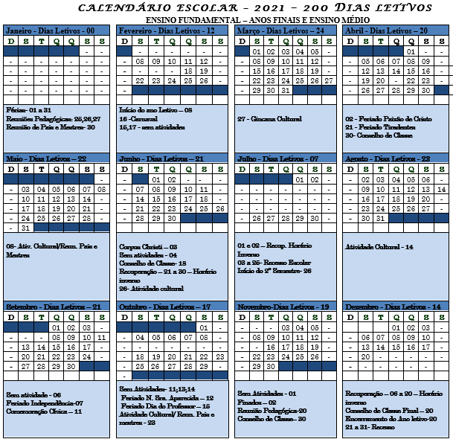
Calendário escolar
Calendário com 200 dias letivos e mais de 1600 horas de atividades escolares.

Slide 15
Planos de aula
Como aparece ?
Para o que serve ?

Slide 16



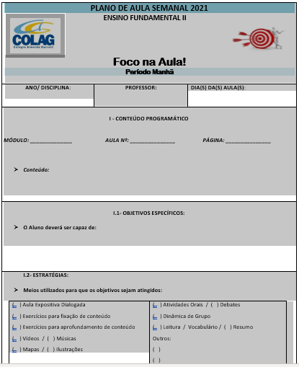
Planos de aula

Slide 17
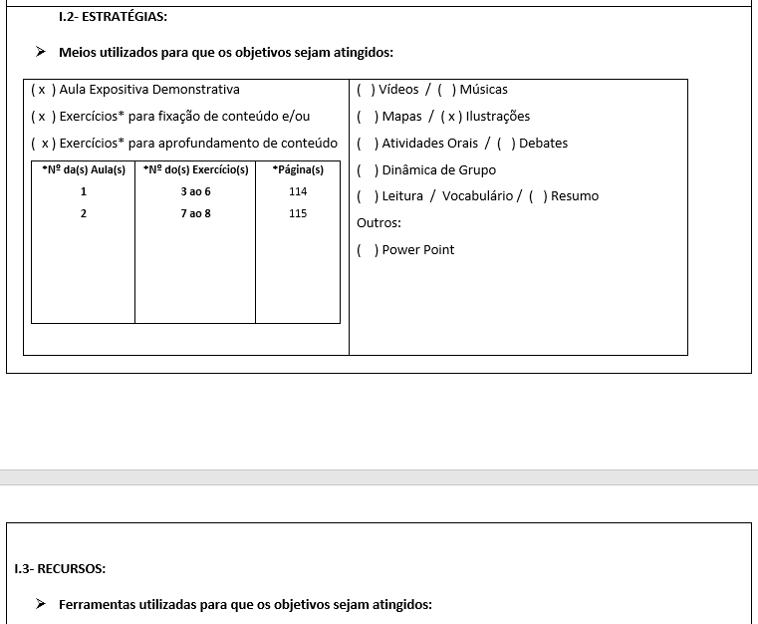
Planos de aula

Slide 18
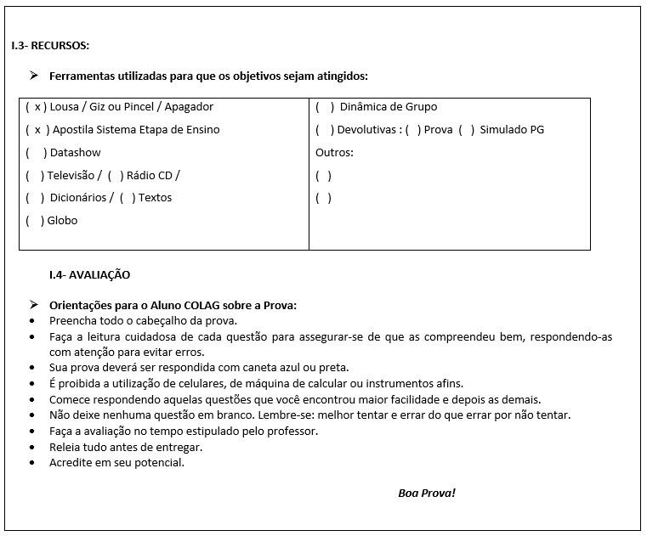
Planos de aula

Slide 19
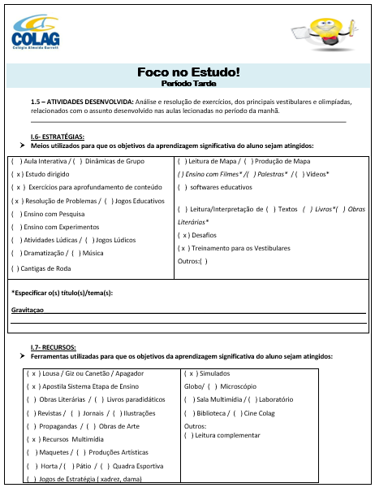
Planos de aula

Slide 20
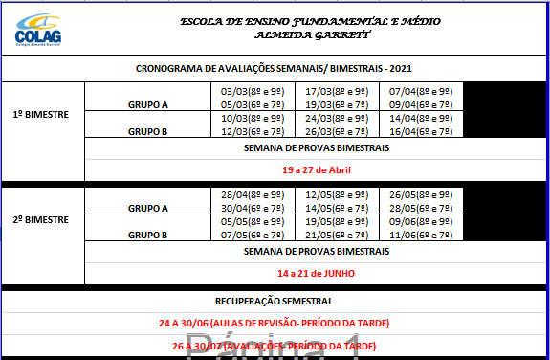
Provas Semanais e bimestrais

Slide 21
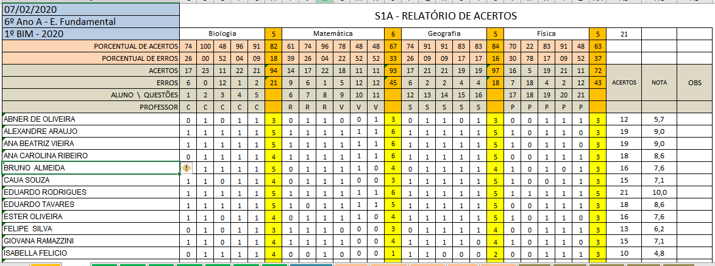

Slide 22

Site

